Slide 1
Synthèse TD1/TD3
QTcpSocket/QTcpServer

Slide 2
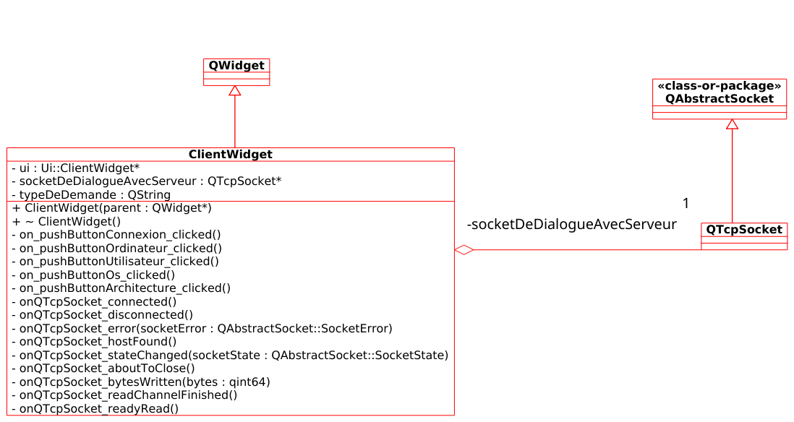
Client

Slide 3
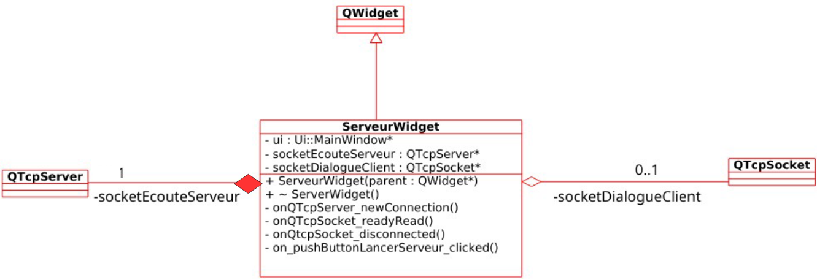
Serveur

Slide 4
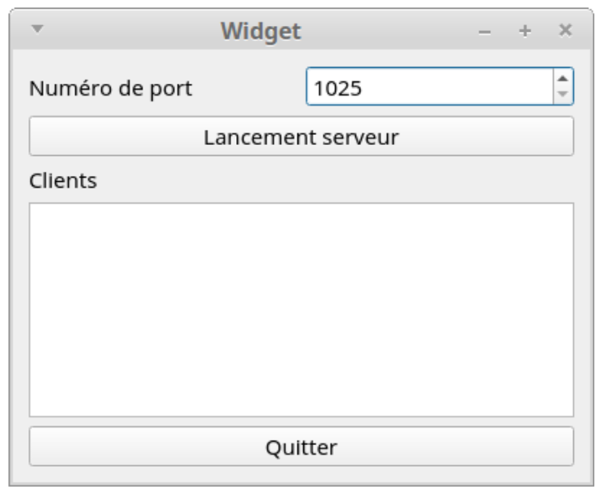
Lancement du Serveur

Slide 5
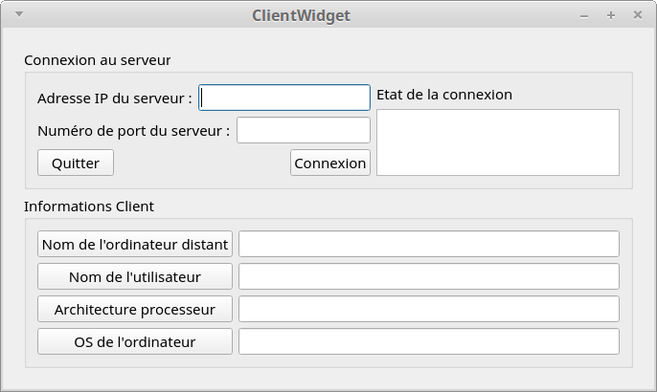
Client

Slide 6
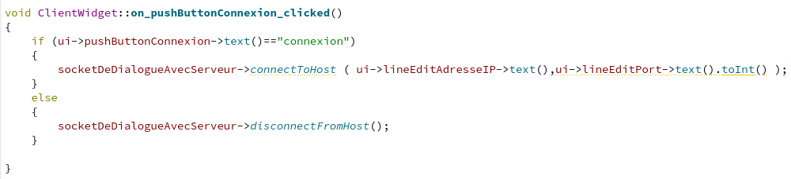

Client : Connexion au serveur

Slide 7
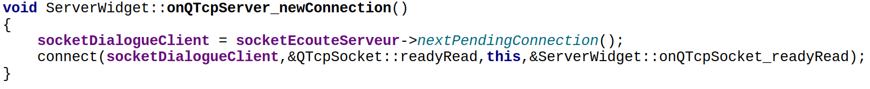
Serveur : Réception d'une demande de connexion
Association de l'événement readyRead
au slot de traitement de réception
de données en provenance du client

Slide 8
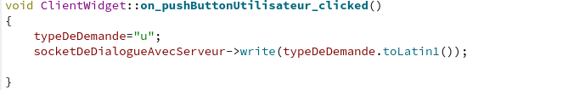
Client : Envoyer des données au serveur

Slide 9
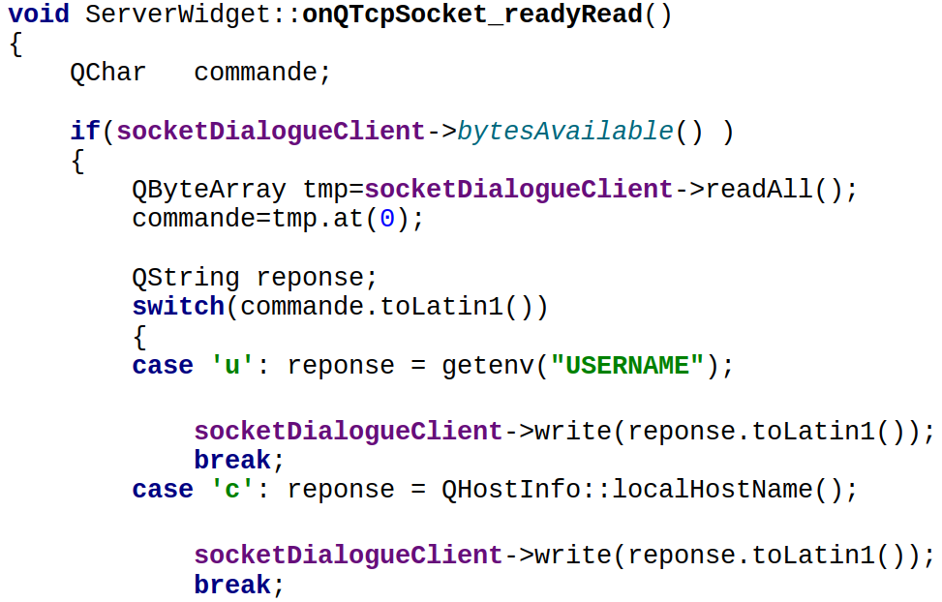
Serveur : Réception de données venant du client
Lecture des données du client
Envoyer la réponse au client

Slide 10
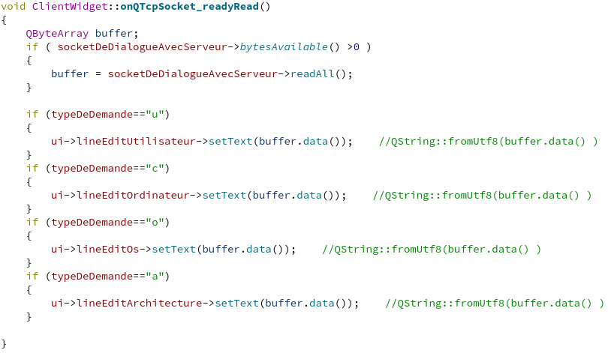
Réponse du serveur
readyRead
socketDeDialogueAvecServeur
"administrateur"
Serveur
ClientWidget
onQTcpSocket_readyRead

Slide 11
A retenir
Coté client
  QTcpSocket
  Evènement ReadyRead signal la présence de données
Coté serveur
  QTcpServer
  La méthode listen permet de lancer le serveur selon une adresse IP et un numéro de port précisé en paramètre.
  Evènement newConnection signal la demande d'une connexion d'un client
    La méthode nextPendingConnection retourne un QTcpSocket* permettant le dialogue avec le client
    Il faut connecter l'évènement ReadyRead de cette socket au slot qui réceptionnera les données en provenance du client

